Slide 1
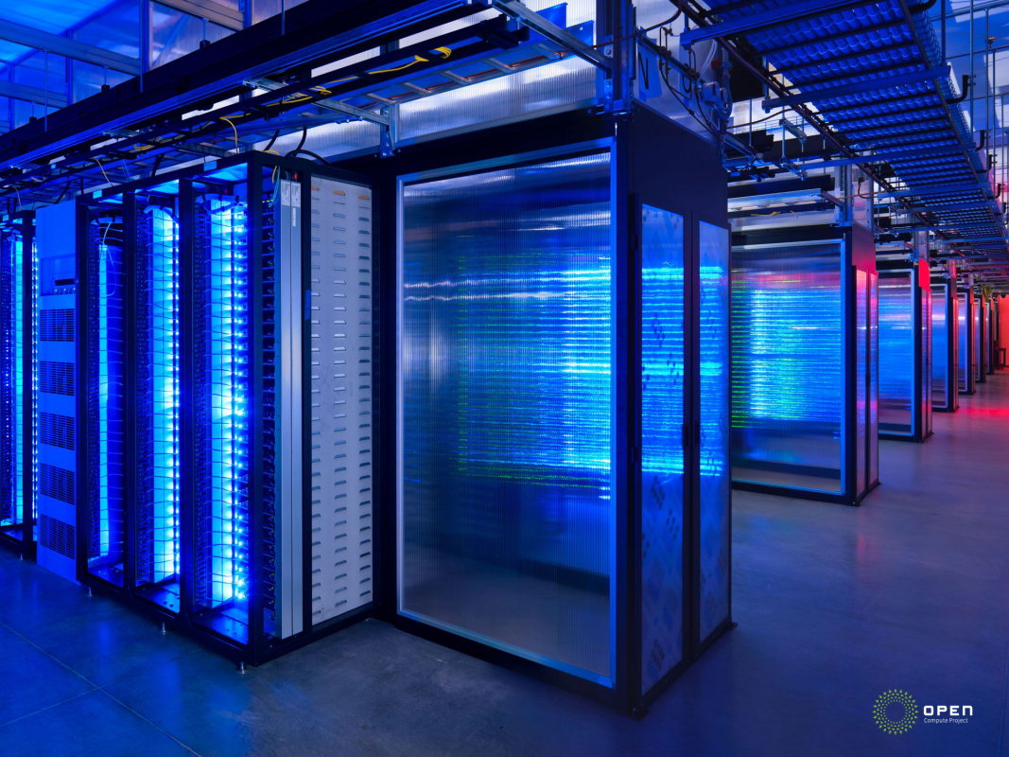
SDN Software-Defined Networking

Slide 2
ネットワークの仮想化
ネットワークの仮想化
（仮想LAN／VLAN）
ネットワークの仮想化
（SDN: Software-Defined Networking）
スイッチ
スイッチ
スイッチ
負荷分散
FW
ルーター
スイッチ
スイッチ
スイッチ
論理構成
VLAN01
VLAN02
VLAN03
NW01
NW02
NW03
スイッチA
スイッチB
SDN
スイッチA
SDN
スイッチB
物理構成
論理的接続構成
接続
論理的接続構成
パケットの種類に応じた優先順位
QoS
構成や帯域など広範に設定
機器ごとに単一の機能
機能
機器に様々な機能設定・動的に変更
機器ごとに個別・手動制御
制御
機器全体を集中制御・API経由で制御可能

Slide 3
サーバーの仮想化とネットワークの関係
【構築する側の視点：物理構成】
【運用する側の視点：論理構成】
物理マシン
仮想マシン
仮想マシン
仮想マシン
マシン
マシン
マシン
アプリ
アプリ
アプリ
アプリ
アプリ
アプリ
OS
OS
OS
OS
OS
OS
仮想NIC
仮想NIC
仮想NIC
NIC
NIC
NIC
仮想スイッチ
L2スイッチの
カスケード接続
仮想化ソフト
物理スイッチ
（L2スイッチ）
物理NIC
物理スイッチ
LAN
物理ネットワーク
LAN
物理ネットワーク

Slide 4
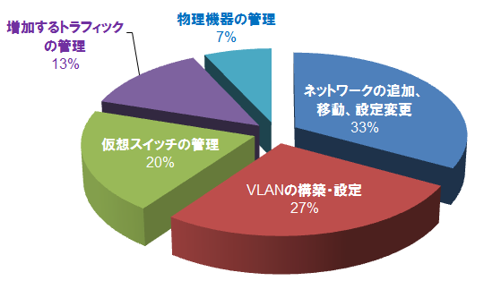
サーバー仮想化におけるネットワークの課題
仮想サーバーの
予測できない増殖
物理サーバー間の
仮想サーバーの移動
物理サーバー１
物理サーバー2
VM
A
VM
B
VM
C
ライブマイグレーション
VM
C
VM
D
VM
E
仮想スイッチ
CのVLANを削除
仮想スイッチ
CのVLANを追加
物理スイッチ（L2）
Cの移動に伴いVLANの設定変更
サーバー仮想化に関する課題
ESG “Ahead of the curve” event

Slide 5
ネットワークの課題
これまでのネットワーク仮想化の手段
VLAN （仮想LAN）
スイッチの設定を手動で行わなくてはならない
仮想マシンのVLANをまたがる移動、
ネットワーク機器の追加、QoSの設定など
ひとつのVLANで最大2000個程度が限界
論理的には4096個の構成が可能
しかし、性能の劣化等により2000程度が限界
仮想化したサーバーの動的な変更に
ネットワーク構成の変更を自動的に追従できない
クラウドや仮想化の普及により求められる
大規模・複雑な構成のネットワークに対応できない
異なるVLANをまたがるライブマイグレーションはできない
帯域の増加に対応できない
プロトコルやコマンドがメーカー独自の個別使用であり、異なるメーカー機器の混在した環境での一元管理・自動化は困難
既存のプロトコルでは対処できない
Software-Defined Networking (SDN)
ネットワークの構成や機能の設定をソフトウェアによってプログラマブルに行える仕組み
SDNを実現するためのプロトコル

Slide 6
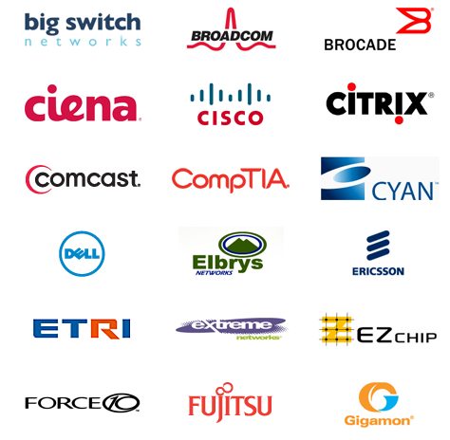
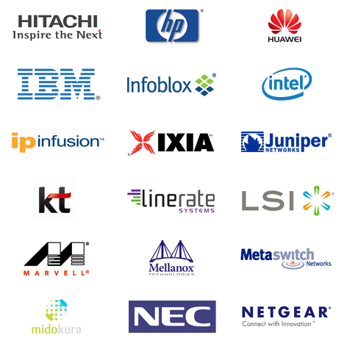
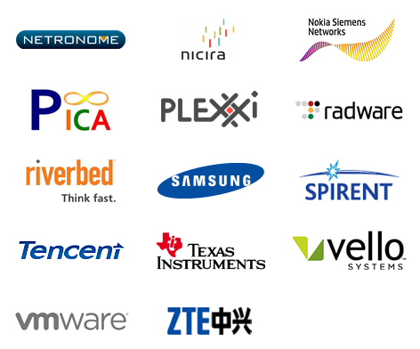
新たな取り組み
SDNを実現するためのプロトコル
Open Network Foundation since 2011
Board
Members
Members
as of 07.Feb.12
2012年4月 OpenFlow 1.3 リリース
仕様を一旦凍結し、アカデミック・フェーズからビジネス・フェーズへ

Slide 7
仕組み
従来のIPネットワーク
管理者
管理者
アプリケーション
プログラム
ホート番号
送信元IPアドレス
送信先IPアドレス
VLAN ID
MPLSラベル
・・・
OpenFlowコントローラー
API
Cプレーン
ネットワーク経路制御機能
スイッチ
スイッチ
スイッチ
Cプレーン
ネットワーク
経路制御機能
Cプレーン
ネットワーク
経路制御機能
Cプレーン
ネットワーク
経路制御機能
Flow Table
OpenFlowプロトコル
独自ネットワーク
制御機能
独自ネットワーク
制御機能
独自ネットワーク
制御機能
OpenFlow
スイッチ
OpenFlow
スイッチ
OpenFlow
スイッチ
Dプレーン
データ転送機能
Dプレーン
データ転送機能
Dプレーン
データ転送機能
Dプレーン
データ転送機能
Dプレーン
データ転送機能
Dプレーン
データ転送機能

Slide 8
仕組み
従来のIPネットワーク
管理者
管理者
アプリケーション
API
Cプレーン
経路制御機能
Cプレーン
経路制御機能
Cプレーン
経路制御機能
Flow Table
Dプレーン
データ転送機能
Dプレーン
データ転送機能
Dプレーン
データ転送機能
Dプレーン
データ転送機能
Cプレーン
経路制御機能
Cプレーン
経路制御機能
Dプレーン
データ転送機能
Dプレーン
データ転送機能
Dプレーン
データ転送機能
Dプレーン
データ転送機能
パケット転送機能と制御機能が一体化
経路制御情報は自己学習するが固定的
機器ベンダー個別の各種制御機能を利用
パケット転送機能と制御機能を分離
コントローラがスイッチの挙動を一括制御
制御機能はOSS化され独自改変が可能

Slide 9
仕組み
物理ネットワーク
VM A
VM B
VM C
VM C
VM B
VM A
OpenFlow
スイッチ
OpenFlow
スイッチ
OpenFlow
スイッチ
OpenFlow
スイッチ
OpenFlow
スイッチ
OpenFlow
スイッチ
Network
論理ネットワーク
VM A
VM A
VM B
VM B
VM C
VM C
ロード
バランサー
ロード
バランサー
ファイヤー
ウォール
ファイヤー
ウォール
Network
Network
Network

Slide 10
仕組み
従来のネットワーク
特定のベンダーに依存したプロトコル
業界標準のオープンなプロトコル
ユーザー独自の設定変更や機能追加は困難
ユーザーが独自に機能の
追加・変更は可能
スイッチ毎にベンダー独自規格のコマンドで手動設定
全体を管理するコントローラーから
プログラムで自動かつ一斉に設定
それぞれのプロトコルに特化した
高度な運用管理スキルが必要
業界標準のプロトコルとプログラム
による運用管理スキルが必要
迅速・柔軟・自由
構成管理・変更の自動化
稼働状況や運用にあわせた
アプリケーション・プログラム
による構成管理・設定
ネットワーク機器のコモディティ化 (ベンダーロックインからの解放)

Slide 11
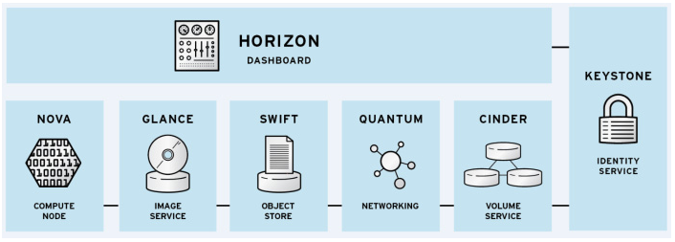
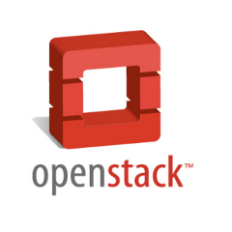
OpenStackへの組み込み
OpenFlow
Nova Amazon EC2のようなコンピュートサービス機能。仮想ハイパーバイザ経由で仮想マシンを管理
Glance 仮想マシンイメージのカタログサービス。イメージをストレージに保存
Swift Amazon S3のようなオブジェクトストレージ機能
Keystone クラウドの各サービスに対してシングルサインオンを実現するための認証サービス
Horizon クラウドのダッシュボードを提供するサービス
Quantum ネットワーク管理機能や仮想ネットワークの機能を提供
Cinder Amazon EBSのようなブロックデバイスのストレージを提供

Slide 12
方式の違い
オーバーレイ方式
ホップ・バイ・ホップ方式
トンネル
コントローラー
OpenFlow
コントローラー
従来型
ネットワーク機器
従来型
ネットワーク機器
OpenFlow
スイッチ
OpenFlow
スイッチ
従来型
ネットワーク機器
従来型
ネットワーク機器
OpenFlow
スイッチ
OpenFlow
スイッチ
トンネル制御型
スイッチ
トンネル制御型
スイッチ
OpenFlow
スイッチ
OpenFlow
スイッチ
VM
VM
VM
VM
VM
VM
VM
VM
VMルーピングによる仮想ネットワーク
既存機器への導入が容易
ネットワーク経路・帯域制御は不可
広大なネットワークでのVM間制御が容易
NW機能とVMによるマルチテナントNWを実現
全てOpenFlowスイッチで構成することが必要
ネットワーク経路・帯域制御は可能
仮想インフラ基盤のシステム単位管理が可能

Slide 13
SDNの適用範囲と必要性
データセンター事業者
同一ネットワーク上に
多様なサービス・レベルを混在させることや
複雑な構成や組合せのニーズに対応
設定や構成の追加・変更の
柔軟性向上と迅速化
一般企業
運用管理
コスト削減

Slide 14
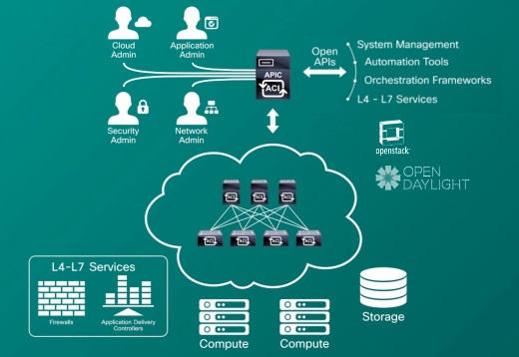
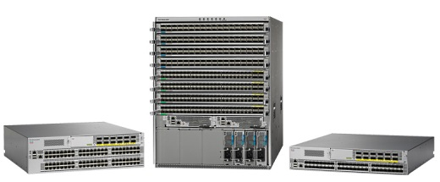
CISCO Application Centric Infrastructure（ACI）戦略
中核製品 Cisco Application Policy Infrastructure Controller （APIC）
ネットワークコントローラとしてネットワーク全体をポリシーに基づいて制御するだけでなく、将来的にはサーバ、ストレージを含むデータセンターのコンピューティングリソースを包括的に制御するという構想が明らかにされています。すなわちシスコの戦略は、データセンターの制御そのものを自社製品のコントローラで実現することを見据えている。
ネットワーク機器に対してはシスコのOnePKやOpenFlowをサポートするほか協業ベンダの製品なども対応予定。
ネットワーク仮想化よりもさらに抽象度を上げ、ポリシーをベースにしたネットワークの制御
コントローラがネットワークだけでなくサーバやストレージまでを含めたデータセンターのコンピューティングリソース全体をカバーしようとしていること
Nexus 9000
http://www.publickey1.jp/blog/13/sdn_application_centric_infrastructure.html

Slide 15
特徴のまとめ
Software-Defined Network（５）OpenFlowの導入メリット (著者: 林雅之)
http://blogs.itmedia.co.jp/business20/2012/08/software-define-d1d3.html
ネットワークの簡素化・自動化、柔軟かつ迅速な設定変更、ネットワークリソースの有効活用が可能
OpenFlowは、OpenFlowコントローラーが経路制御を一元的に行え、複数のネットワーク機器の設定を一元管理できる。
ネットワーク管理者は、コントローラーにフレームの処理を自由にプログラムで記述することで、物理ネットワーク環境を意識することなく既存プロトコルの制限にとらわれずに、ネットワークの物理、論理環境の迅速な設定変更が可能。
ネットワークのリソースのプール化も実現し、ネットワーク機器の機能や帯域、ファイアウォールやロードバランサのようなアプライアンスなどのリソースをサービスとして扱うことができる。
VLANを使わずに論理ネットワークごとに異なる機能やポリシーの割り当てや、機能やポリシーを動的に変化させることができるため、VLANの上限数を気にすることなく、柔軟なネットワーク制御が可能となる。
仮想サーバーの移動に合わせて、VLANなどの設定を変更することなく、ネットワーク経路が自動的に切り替わるライブマイグレーションの自動化も実現可能となる。
提供サービスへの容易な機能追加
ネットワークをプログラムで制御できるようになるため、サービス提供事業者が自社サービスに必要な機能が追加することができる。
OpenFlowコントローラーのAPIやSDKが公開されているため、自社に必要なネットワークを制御する機能をプログラムとして追加し、ネットワーク全体として利用することができる。
構築・運用コストの低減
ネットワーク機器のコモディティ化が進むことで機器コストの低減を図ることができ、ネットワークの簡素化の柔軟な設定変更によりネットワークのリソースの有効活用と自動化が進むことでネットワーク機器の設定、運用・監視などの稼動とコストの削減にもつながる。
新サービス投入の短縮化と差別化
ベンダーの開発ロードマップを待つことなく、自社に必要な機能は自社で追加実装していくことが可能で、市中製品の仕様に縛られずに、新機能の早期実現と差別化されたサービスの提供が可能となる。

Slide 16
コレ一枚でわかるOpenFlowの特徴と課題
期待されるメリット
特徴
一般的な企業に適用する場合の課題
スケール・アウト
従来はネットワーク機器のスケールアップでしか処理能力を拡張できない。OpenFlowはスイッチを追加することで対応できる。
一般的な企業ではダイナミックなノードの追加や移動はそれほど行われない。また、従来型スイッチも相当の能力を有し不足するとことはない。
集中制御
従来はネットワーク機器ごとに設定しなければならない。OpenFlowではネットワークを全体として一元管理できる。
既存のNWと併存する場合、新規OpenFlowのNWと二重管理が必要。また、既存と新規をつなぐGWも必要となり管理が三重化。結局、管理が複雑になる。
経路制御
フロー単位で制御できる。負荷に合わせた制御や機器交換を無停止でできるなどの利便性も高い。
既存機器との併存では、このメリットを活かせない。また、構成が複雑な場合、OpenFlowではダイナミック・ルーティングができずルート切り替えが手動となり運用が複雑になる。
ネットワークの可視化
物理構成と仮想構成が分離され、物理構成に依存することなくダイナミックに構成の変更や管理ができる。
従来は物理構成しかなく、構成管理やトラブルへの対応は直感的に対応できた。トラブルに当たり物理か論理かの切り分けも難しくなり、これまでのスキルが活かしにくい。
ライブ
マイグレーション
従来は同じVLAN(サブネット)内でしか移動できなかった。OpenFlowでは移動の制約がない。
仮想サーバーが少ない場合はメリットは享受できない。また、一般的な企業内で頻繁にライブマイグレーションが行われることは少なく、メリットになりにくい。
現状では既存環境との併存前提ではOpenFlowへの移行に課題
成熟度が低く、従来可能だったきめ細かな対応ができないことも多い
複数データセンターを持つ大規模クラウド事業者や
全く新規に構築する場合はメリット

